Slide 1

TRƯỜNG TIỂU HỌC NGỌC THỤY
Tập làm văn
Tập viết đoạn đối thoại
( Tuần 25)

Slide 2
Tập làm văn
Tập viết đoạn đối thoại
Bài tập 1: Đọc đoạn trích dưới đây của truyện Thái sư Trần Thủ Độ:
Có lần, Linh Từ Quốc Mẫu, vợ ông, muốn xin riêng cho một người làm chức câu đương. Trần Thủ Độ bảo người ấy:
- Ngươi có phu nhân xin cho làm chức câu đương, không thể ví như những câu đương khác.Vì vậy, phải chặt một ngón chân để phân biệt.
Người ấy kêu van mãi ông mới tha cho.
Nội dung của đoạn trích là gì?
Đoạn trích kể về sự việc Thái Sư xử trí với kẻ nhờ vợ ông xin cho làm chức câu đương
Các nhân vật trong đoạn trích có thể là những ai?
Thái Sư Trần Thủ Độ, người xin chức ( phú nông), lính gác

Slide 3
Bài tập 2: Dựa vào nội dung đoạn trích ở bài tập 1, viết tiếp một số lời đối thoại để hoàn chỉnh màn kịch theo gợi ý sau:
Xin Thái Sư tha cho !
Gợi ý lời đối thoại:
1. Trần Thủ Độ lệnh cho lính hầu mời phú nông vào.
2. Trần Thủ Độ hỏi tên tuổi nguyện vọng của người phú nông.
3. Trần Thủ Độ hỏi phú nông về chức phận của câu đương.
4. Phú nông trả lời, chứng tỏ rất ít hiểu biết về chức phận của câu đương.
5. Trần Thủ Độ bảo phải chặt một ngón chân của phú nông để đánh dấu.
6. Phú nông sợ hãi kêu van xin tha.
7. Trần Thủ Độ tha cho anh ta.
Lính: - (Bước vào) Bẩm Thái sư! Người nhà phu nhân đã tới rồi ạ.
Trần Thủ Độ: - Cho anh ta vào!
(Lính đi ra, sau đó dẫn vào một người khoảng 30 tuổi, ăn mặc kiểu nhà giàu nhưng hơi quê kệch.)
Phú nông: - Lạy Đức Ông!
Trần Thủ Độ: - Ngươi có phải là Đặng Văn Sửu không?
Phú nông: …
… …

Slide 4
Phú nông: - Bẩm, vâng.
Trần Thủ Độ: - Ta nghe phu nhân nói ngươi muốn xin chức câu đương, đúng vậy không?
Phú nông: - Dạ, đội ơn Đức Ông. Xin Đức Ông cho con thỏa nguyện ước.
Trần Thủ Độ :- Ngươi có biết chức câu đương phải làm những việc gì không ?
Phú nông : - Dạ bẩm … (gãi đầu, lúng túng). Con phải … phải … đi bắt tội phạm ạ …
Trần Thủ Độ : Làm sao ngươi biết kẻ nào là phạm tội ?
Phú nông : -Dạ bẩm …bẩm … Con cứ thấy nghi nghi là bắt ạ.

Slide 5
Trần Thủ Độ: - Thì ra ngươi hiểu chức phận thế đấy! Thôi được, nể tình phu nhân, ta sẽ cho ngươi được thỏa nguyện. Có điều chức câu đương của ngươi là do phu nhân xin cho nên không thể ví như những câu đương khác. Vì vậy, phải chặt một ngón chân ngươi để phân biệt.
Phú nông: (Hoảng hốt, cuống cuồng). Ấy chết! Sao ạ? Đức ông bảo gì cơ ạ?
Trần Thủ Độ : - Ngươi nghĩ việc công phép nước là việc đùa sao ?
Phú nông: - (Cuống quýt, van xin) Con biết con đắc tội, xin đức ông nễ tình phu nhân tha cho con.

Slide 6
Trần Thủ Độ:Ta nể tình phu nhân mà cho ngươi làm câu đương đấy thôi. Chặt một ngón chân là để phân biệt chức câu đương xin của ngươi thôi mà.
Phú nông: Con không dám xin chức này nữa. Xin Thái sư tha tội cho! Xin Thái sư tha tội cho!
Trần Thủ Độ : - Ngươi đã biết thì được. Hãy về lo mà làm ăn làm một người dân tốt.
Phú nông: Đa tạ Đức Ông! Đa tạ Đức Ông!

Slide 7
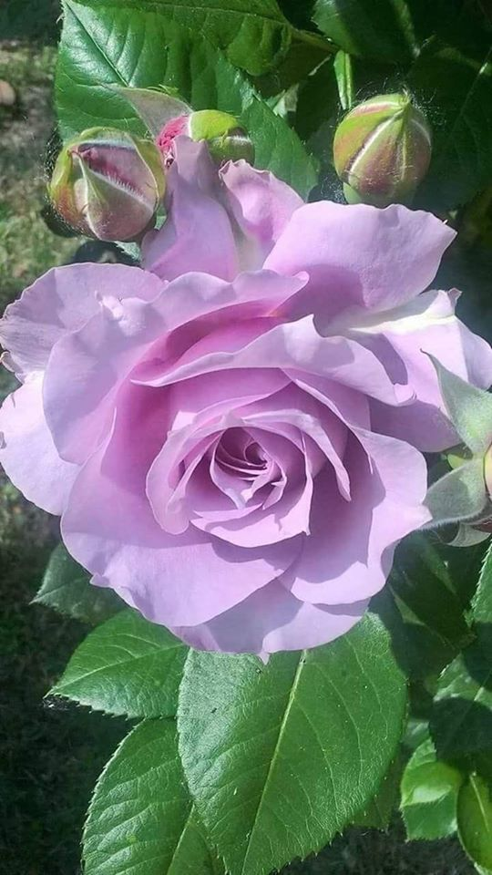

Slide 8


Slide 9

CHÀO CÁC EM !

